Slide 1
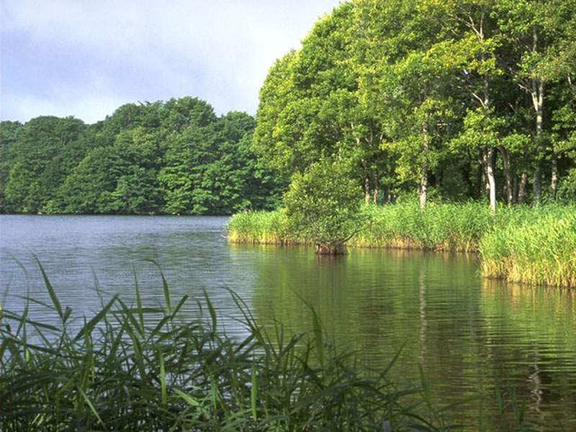
六年制小学语文 第八册语文课件
赠 汪 伦
诵 诗
悟 诗
送 别
送别诗
课件制作： 王献

Slide 2
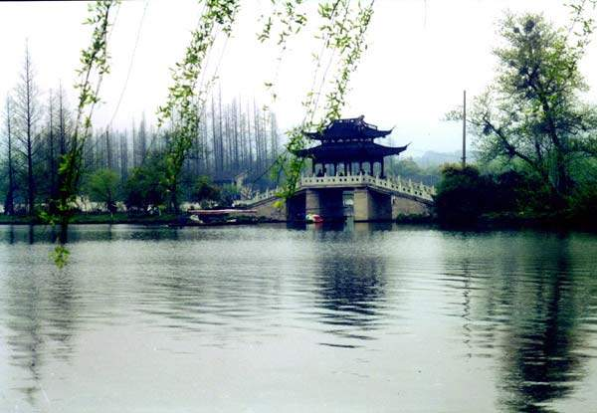
赠 汪 伦
李 白 乘 舟 将 欲 行 ,
  忽 闻 岸 上 踏 歌 声 。
  桃 花 潭 水 深 千 尺 ,
  不 及 汪 伦 送 我 情 。
唐 李 白
欲:要
踏歌声:用脚踏地打拍子,同时唱歌。
不 及:比不上。
深千尺:形容桃花潭水很深。

Slide 3
赠 汪 伦
李 白
李 白 乘 舟 将 欲 行 ,
忽 闻 岸 上 踏 歌 声 。
  桃 花 潭 水 深 千 尺 ,
  不 及 汪 伦 送 我 情 。
欲:要
踏歌声:用脚踏地打拍子,同时唱歌。
不 及:比不上。
深千尺:形容桃花潭水很深。

Slide 4

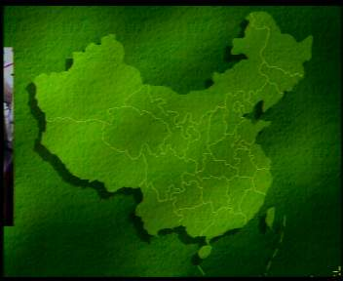
踏歌：古代的一种边歌边舞的艺术形式。舞蹈时成群结队，连臂踏脚，配以轻微的手臂动作。现在苗、瑶、纳西等民族还有这种舞蹈。到这些地方参观游览时，一般都会有这种表演，游客也可以参与其中，现学现跳。

Slide 5
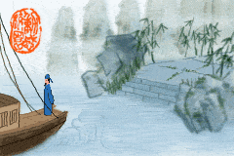


Slide 6

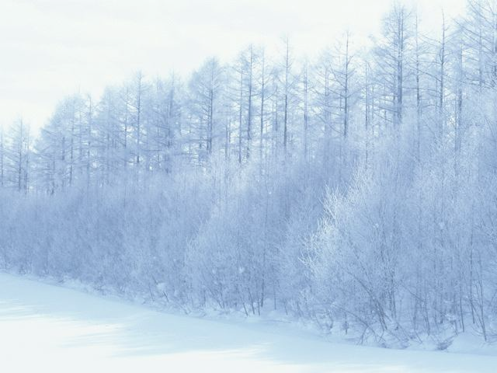
请欣赏几首送别诗:
别董大 (高适)
千 里 黄 云 白 日 曛，
北 风 吹 雁 雪 纷 纷。
莫 愁 前 路 无 知 己，
天 下 谁 人 不 识 君。

Slide 7
黄鹤楼送孟浩然之广陵
李 白
故人西辞黄鹤楼，
烟花三月下扬州。
孤帆远影碧空尽，
唯见长江天际流。

Slide 8

送杜少府之任蜀州
王 勃
城阙辅三秦,风烟望五津。
与君离别意,同是宦游人。
海内存知己,天涯若比邻。
无为在歧路,儿女共沾巾。

Slide 9
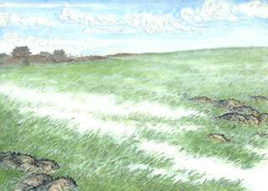
赋得古原草送别
唐 白居易
离离原上草，一岁一枯荣。
野火烧不尽，春风吹又生。
远芳侵古道，晴翠接荒城。
又送王孙去，萋萋满别情。

Slide 10
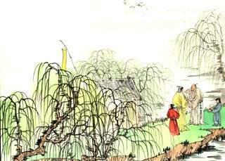
送元二使安西
(唐)王维
渭城朝雨邑清尘，
客舍青青柳色新。
劝君更进一杯酒，
西出阳关无故人。

